Slide 1
“DETERMINACIÓN DE ÁREAS DE INFLUENCIA DE ESPECIES VULNERABLES REGISTRADAS EN LAS CÁMARAS TRAMPA UBICADAS EN LA ESTACIÓN CIENTÍFICA YASUNÍ A TRAVÉS DE MODELOS GEOESTADÍSTICOS Y DE MÁXIMA ENTROPÍA”
Autor: Irene Patricia Quishpe Iza
Director del proyecto: Ing. Izar Sinde Gonzalez, Mg.
Director de Carrera: Ing. Wilson Jácome, Mg.
Oponente designado: Ing. Ricardo Pachacama, Mg.
Secretario académico: Dr. Marcelo Mejía
SANGOLQUÍ - 2017

Slide 2
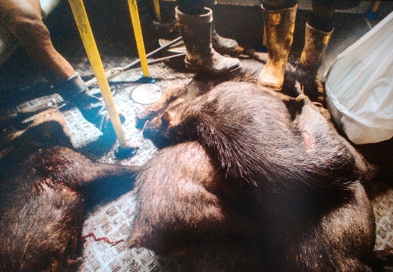
Introducción
Alrededor de 30 000 áreas protegidas que se encuentran distribuidas por todo el mundo,
9.5% de la superficie terrestre, superando la superficie total de China e India.
Parque Nacional Yasuní
Tiene aproximadamente (especies)
Árboles: 1 300
Aves: 610
Peces: 268
Primates: 13
Mamíferos: 200

Slide 3
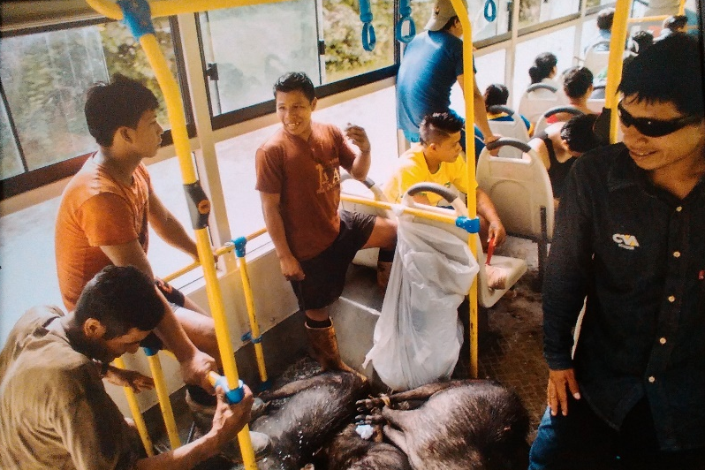
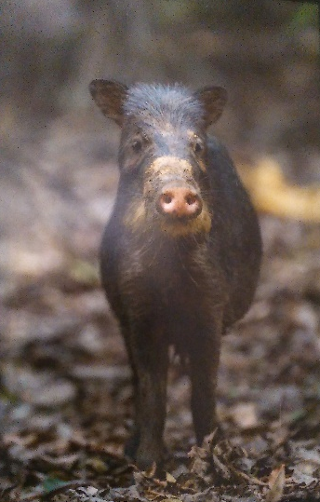
Problema
Extinción:
Desaparición o perturbación de los hábitats
Debido:
Deforestación,
Expansión de la frontera agrícola
Asentamientos humanos
Caza ilegal - comercio de pieles
Alteración del equilibrio ecológico
Prospección petrolera,
Apertura de carreteras

Slide 4
Objetivos:
Objetivo General
Determinar las áreas de influencia de las especies vulnerables que habitan en la zona de estudio ubicada en el Parque Nacional Yasuní, por medio de estudios geoestadísticos de los registros de las cámaras trampa y del modelo de máxima entropía.
Objetivos Específicos
Depurar la base de datos de las especies registradas por las cámaras trampa, entregada por Tropical Ecology Assessment & Monitoring Network (TEAM)
Determinar la distribución de las especies mediante el modelo de Máxima Entropía.
Realizar el estudio geoestadístico de las diferentes especies vulnerables presentes en la base de datos.
Contrastar los datos geoestadísticos con el modelo de Máxima Entropía de cada especie para determinar áreas de influencia en los cuales el desarrollo del ciclo vital de las especies en vulnerabilidad sea más favorable.

Slide 5
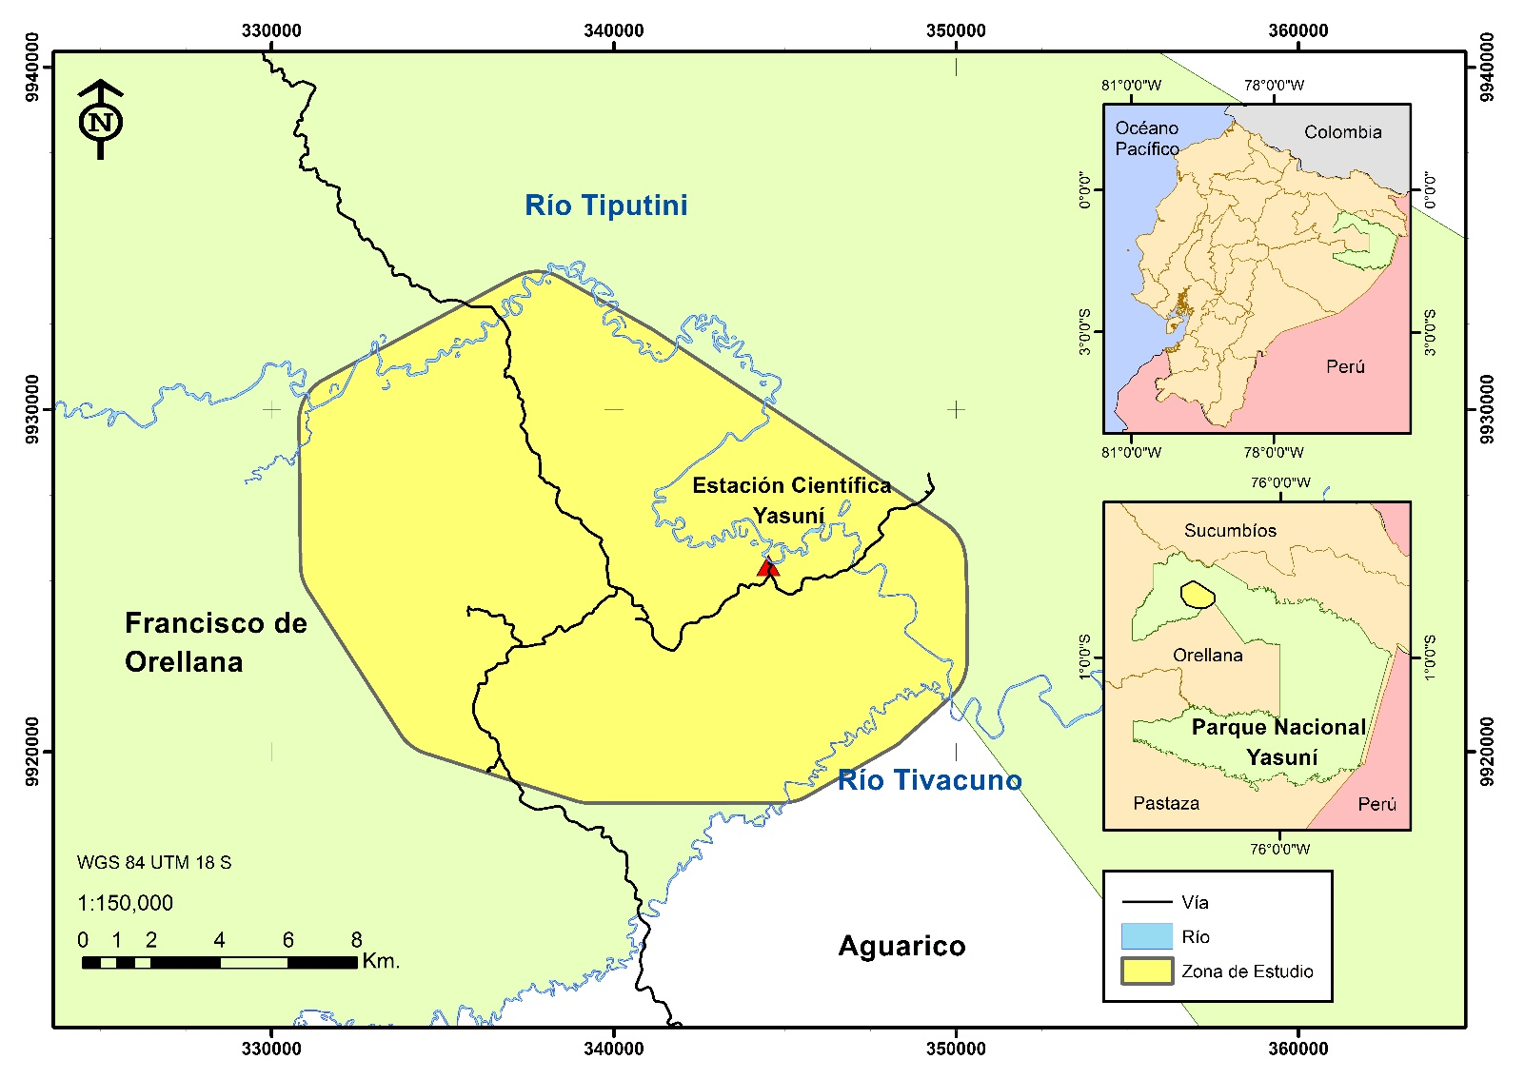
Área de Estudio
La Estación Científica Yasuní fue creada y es administrada por la Facultad de Biología de la Pontificia Universidad Católica del Ecuador (PUCE) - 1994
Área aproximada
220 km²

Slide 6
Metodología
AVES
MAMÍFEROS
BASE DE DATOS
(en bruto)
325 635 datos
BASE DE DATOS
(sin celdas de información)
325 555 datos
NO IDENTIFICADOS
SIN DATOS
ESPECIES
Todas
AÑOS
2011 - 2012 - 2013 - 2014 - 2015
CÁMARAS TRAMPA
30 Cámaras - 2 Grupos
ESPECIES
Vulnerables
PRESENCIAS
Depuración de la base de datos
Año | 2011 | 2012 | 2013 | 2014 | 2015
Mamíferos | 31 | 29 | 29 | 27 | 28
Sin identificar | 0 | 0 | 3 | 5 | 4
Aves | No se dividió por especies
Tapirus terrestris: 55 datos
Tayassu pecari: 53 datos

Slide 7
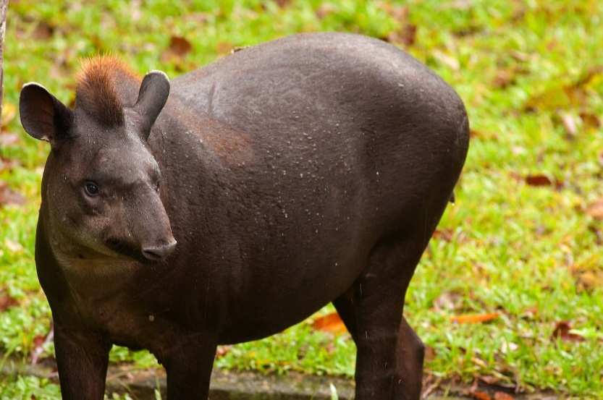
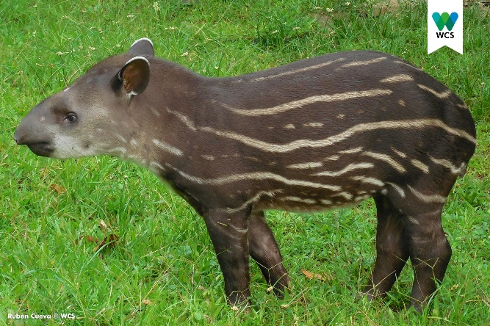
Tapirus terrestris
Presente en Colombia hasta el sur de Brasil,
norte de Argentina y Paraguay
Aguajales: Pantanos de palmera
Mauritia flexuosa - frutos – época seca
Dispersores de semillas
Herbívoros
Se alimenta: ramas tiernas y frutos
Saladeros: sistemas acuáticos mas pequeños
Satisfacer su deficiencias de minerales
Hábitos nocturnos y solitaria
Nombres Comunes:
tapir, tapir de tierras bajas,
tapir brasileño, tapir amazónico, sudamericana tapir, danta, anta
Estatus de conservación:
Lista Roja UICN: Vulnerable
Lista Roja Ecuador: En peligro
Pare una sola cría
Gestación:
385 a 412 días
Madurez sexual:
2 años

Slide 8
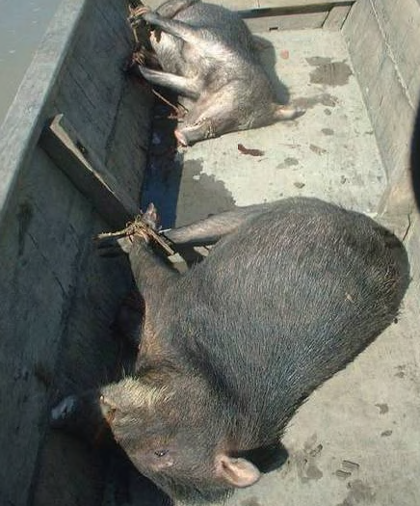
Tayassu pecari
Depende mucho del agua, frecuentar zonas con cuerpos de agua
Frugívoro
Se alimenta: tallos, hojas, raíces, flores, caracoles, milpiés, lombrices, otros invertebrados que son un suplemento alimenticio en su dieta
Dispersor de semillas
Hábitos diurnos y sociales
Grupos o manadas: 10 – 300 individuos
Nombres Comunes:
pecarí de labios blancos, pecarí barbiblanco, guanguana, manao, katí
Estatus de conservación:
Lista Roja UICN: Vulnerable
Lista Roja Ecuador: En peligro
Sólo habita en el continente Americano, desde el sudeste de México, a través de América Central hasta el norte de Argentina y el sur de Brasil
Pare 1 – 3 cría
Gestación:
156 -162 días
Madurez sexual:
1- 2 años

Slide 9
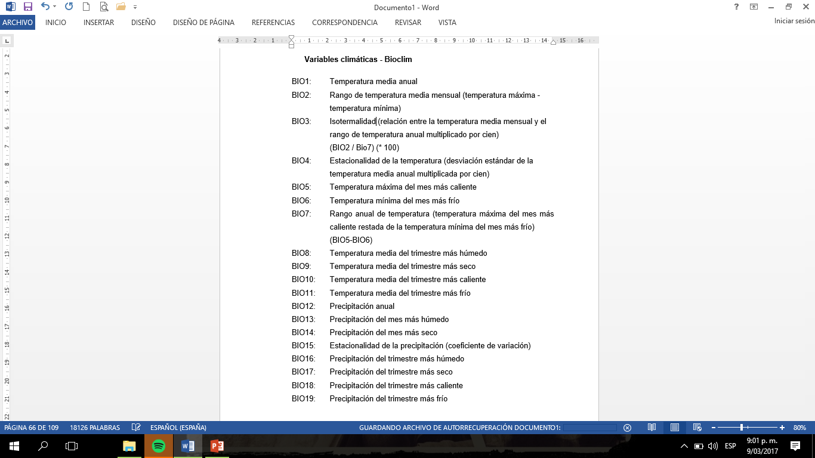
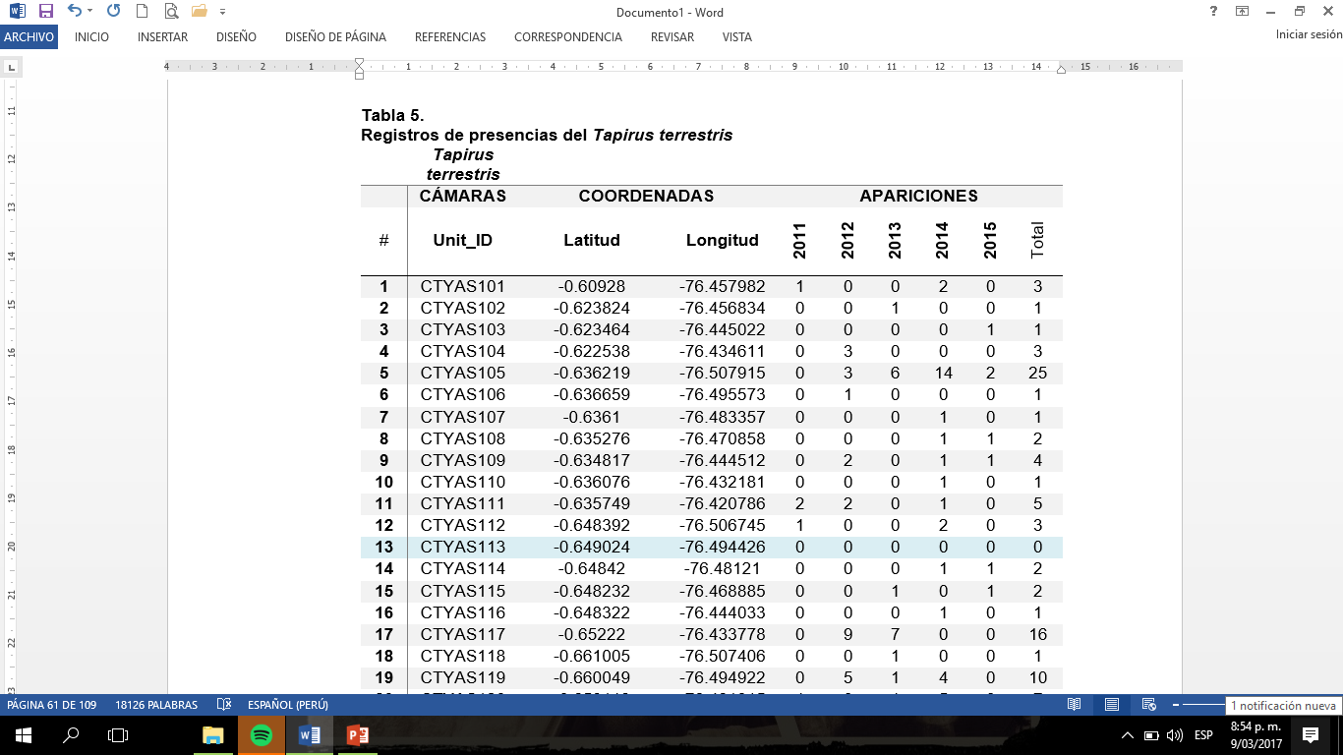
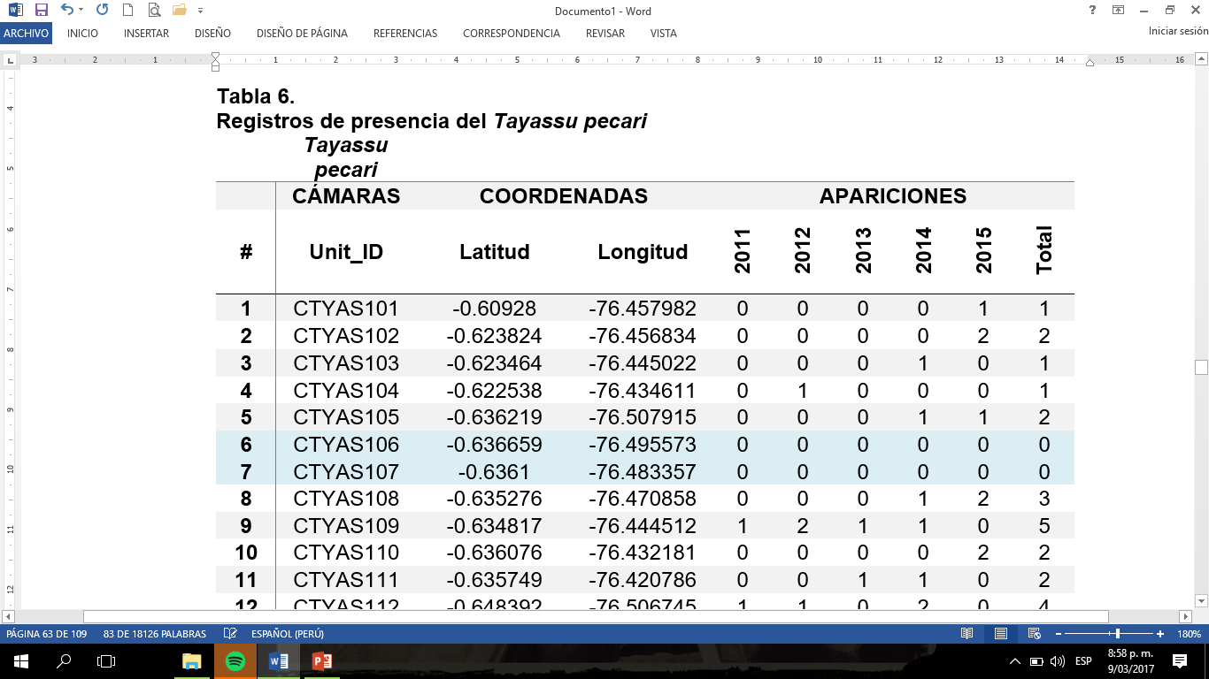
Máxima Entropía

Slide 10
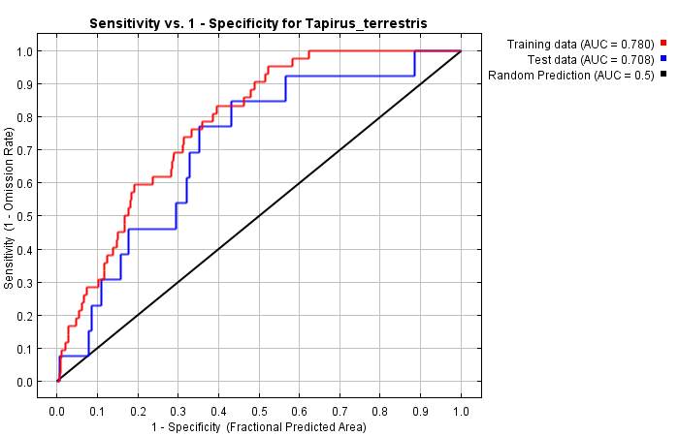
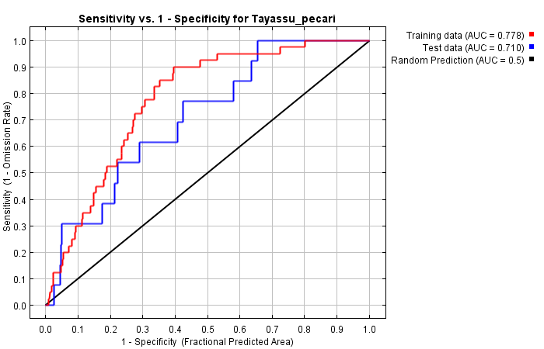
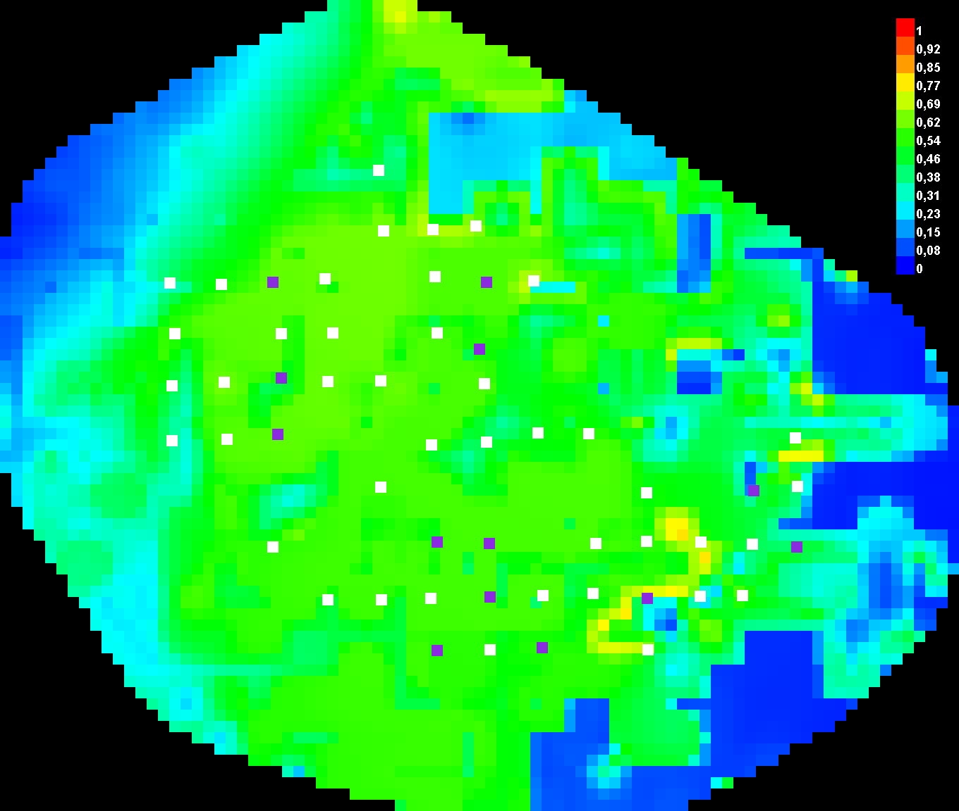
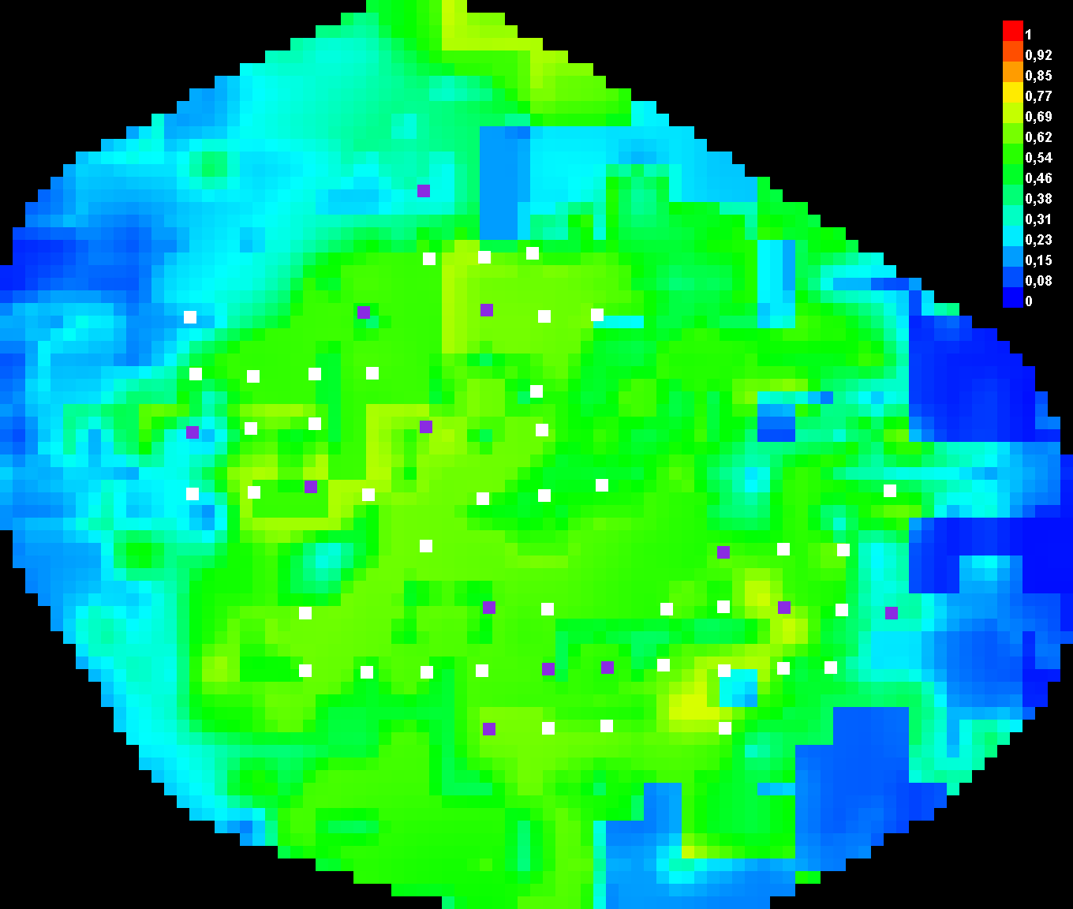
Sweets (1988) recomienda la siguiente interpretación para AUC para los modelos generados:
Excelente si el AUC>0.90; Buena si 0.80<AUC<0.90; Aceptable si 0.70<AUC<0.80; Mala si 0.60<AUC<0.70; No válida si 0.50<AUC< 0.60

Slide 11
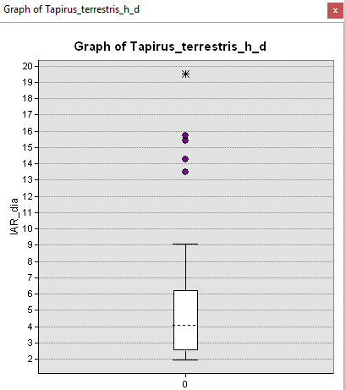
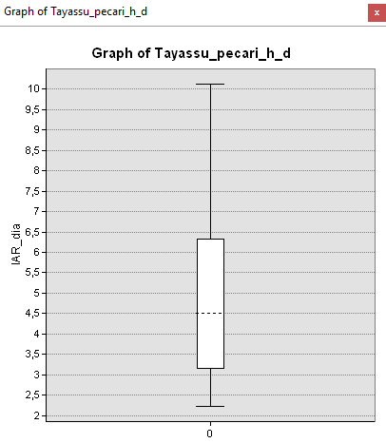
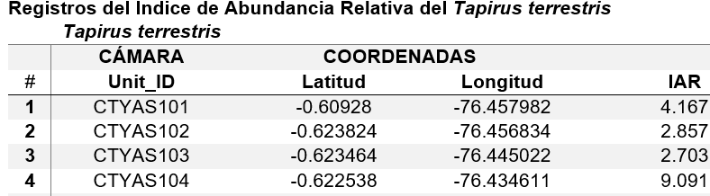
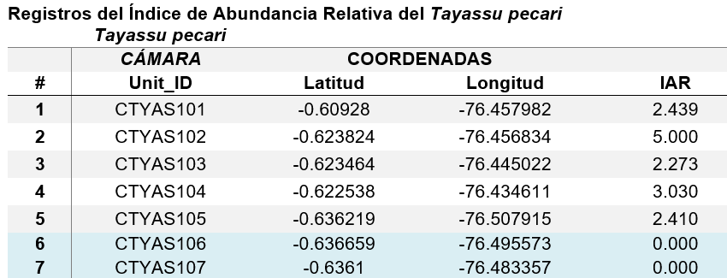
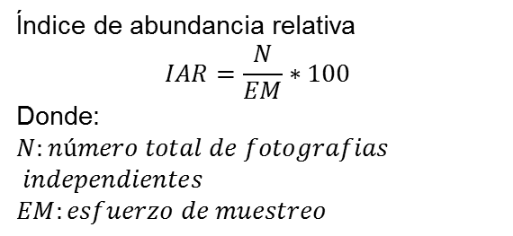
Geoestadística
Índice de abundancia relativa
$$IAR=\frac{N}{EM}∗100$$
Donde:
$$N:número total de fotografias$$
$$independientes$$
$$EM:esfuerzo de muestreo$$
Diagrama de Caja preliminar
Tapirus terrestris: 55 datos
50 Puntos – modelamiento (90%)
5 Puntos – validación (10%)
Tayassu pecari: 53 datos
48 Puntos – modelamiento (90%)
5 Puntos – validación (10%)

Slide 12
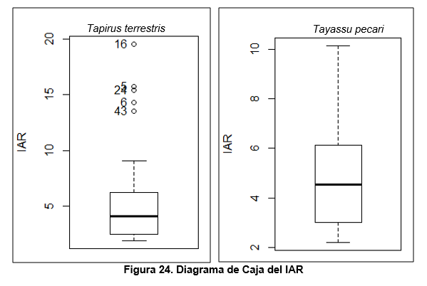
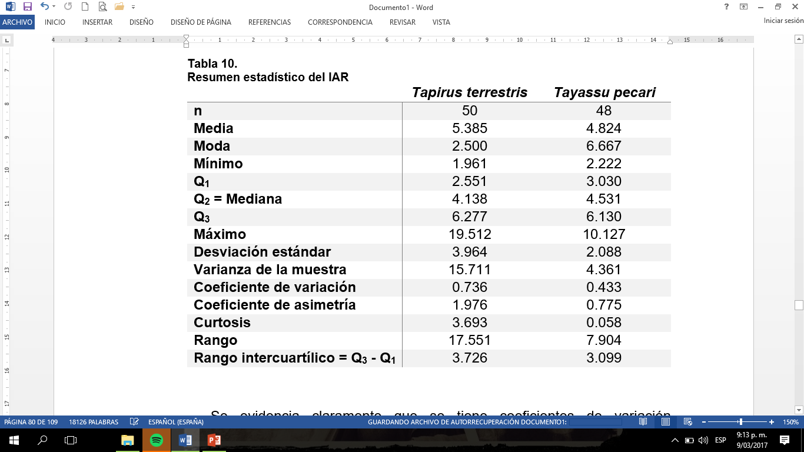
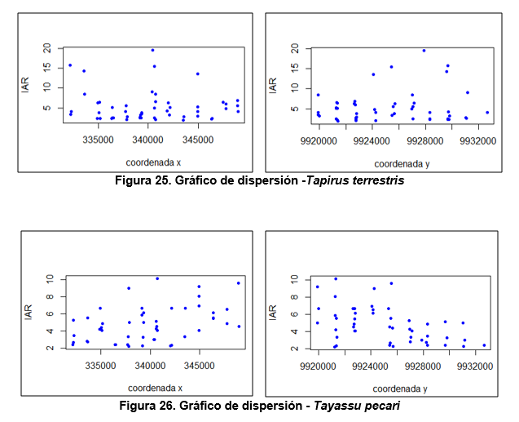
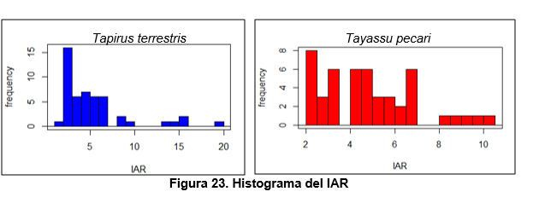
Etapas de la Geoestadística
1. Análisis Exploratorio
Diagrama de Caja del AIR
Gráfico de dispersión – Tapirus terrestris
Histograma del AIR
Gráfico de dispersión – Tayassu pecari

Slide 13
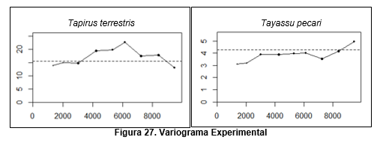
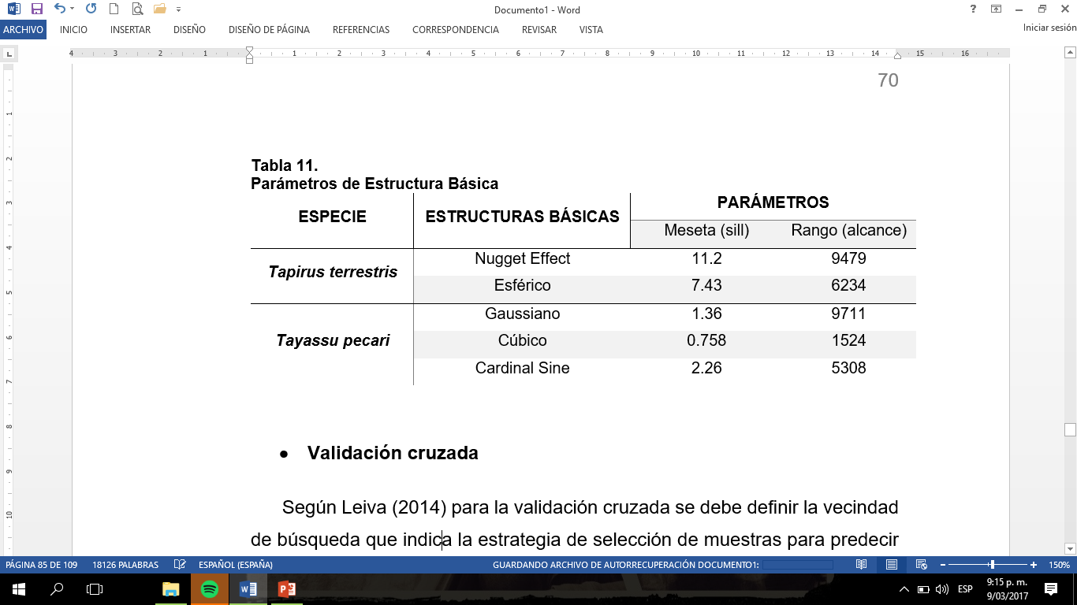
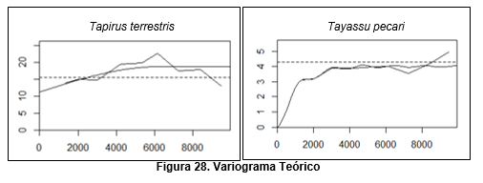
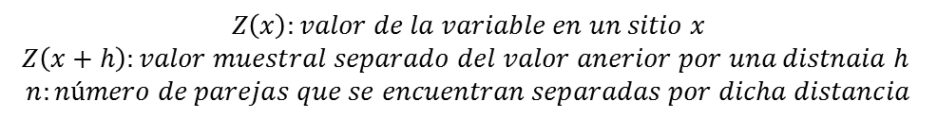

2. Análisis Estructural
$$γ\left(h\right)=\frac{\sum_{i=1}^{n}{{\left[Z\left(x+h\right)−Z\left(x\right)\right]}^{2}}}{2n}$$
$$Z\left(x\right):valor de la variable en un sitio x$$
$$Z\left(x+h\right):valor muestral separado del valor anerior por una distnaia h$$
$$n:número de parejas que se encuentran separadas por dicha distancia$$
Variograma experimental
Tamaño del lag: 1050 m
Número de lag: 10
Tolerancia en distancia: 525 m
Variograma Teórico
Variograma Experimental
Variograma Teórico

Slide 14
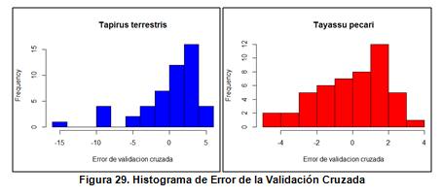
2. Análisis Estructural
Validación cruzada
Mínimo de muestras en vecindad: 8 muestras
Máximo de muestras en vecindad: 16 muestras
Máxima distancia de búsqueda: 6000 m.
Tapirus terrestris
[-5; 5] IAR
Tayassu pecari
[-2; 2] IAR
Histograma de Error de la Validación Cruzada

Slide 15
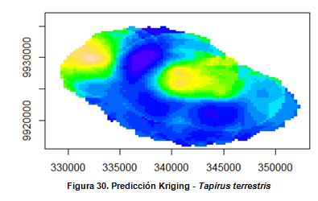
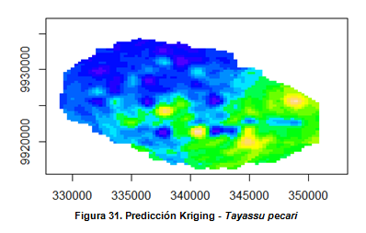
3. Predicciones
Predicción Kriging- Tapirus terrestris
Predicción Kriging- Tayassu pecari

Slide 16
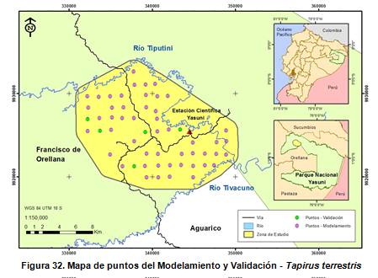
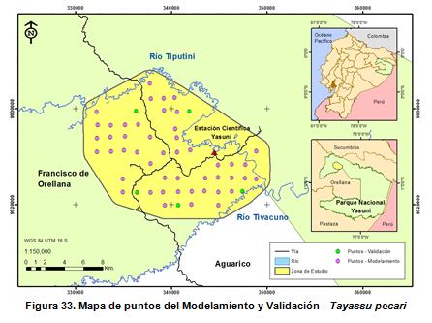
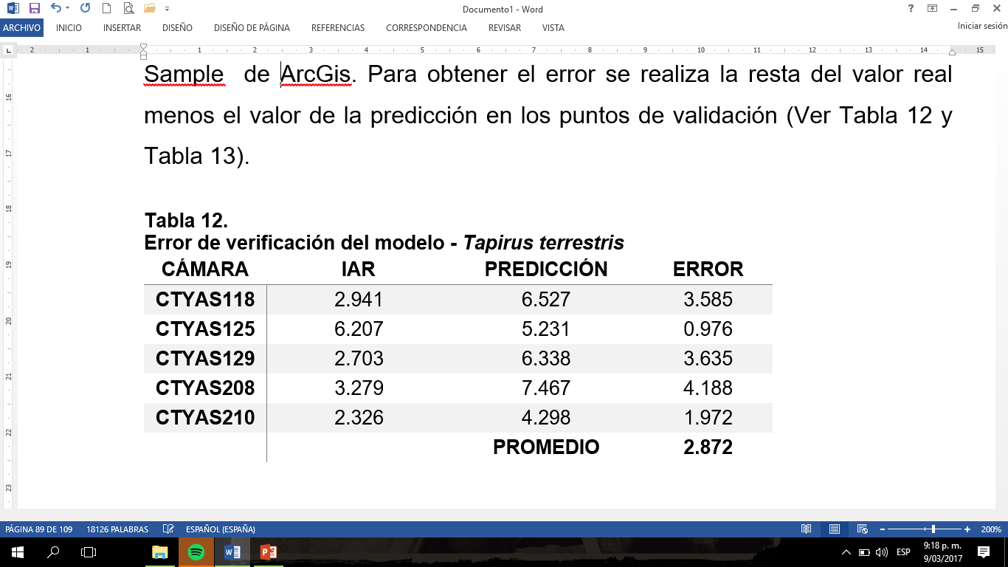
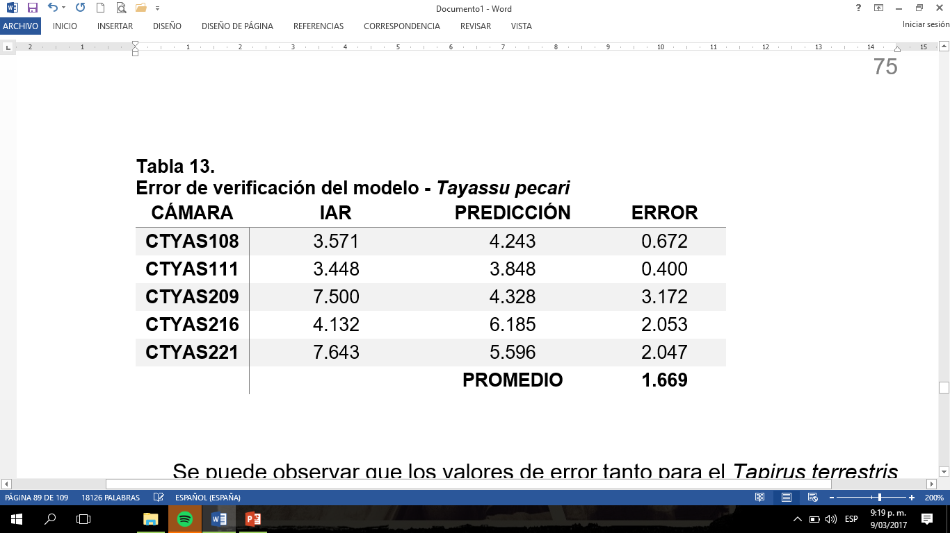
Validación del modelo
Mapa de puntos del Modelamiento y Validación - Tapirus terrestris
Mapa de puntos del Modelamiento y Validación - Tayassu pecari

Slide 17
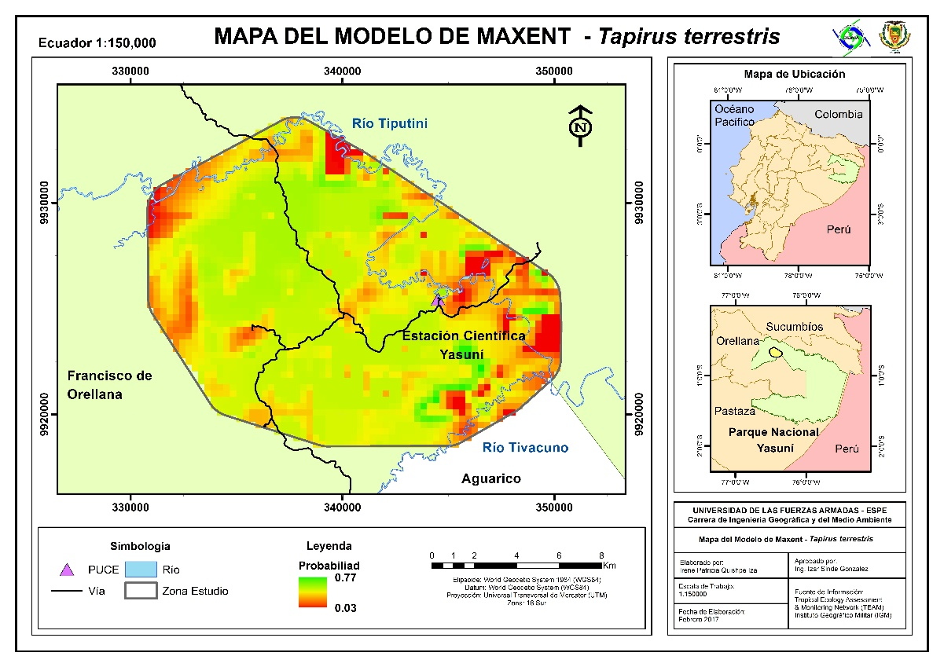
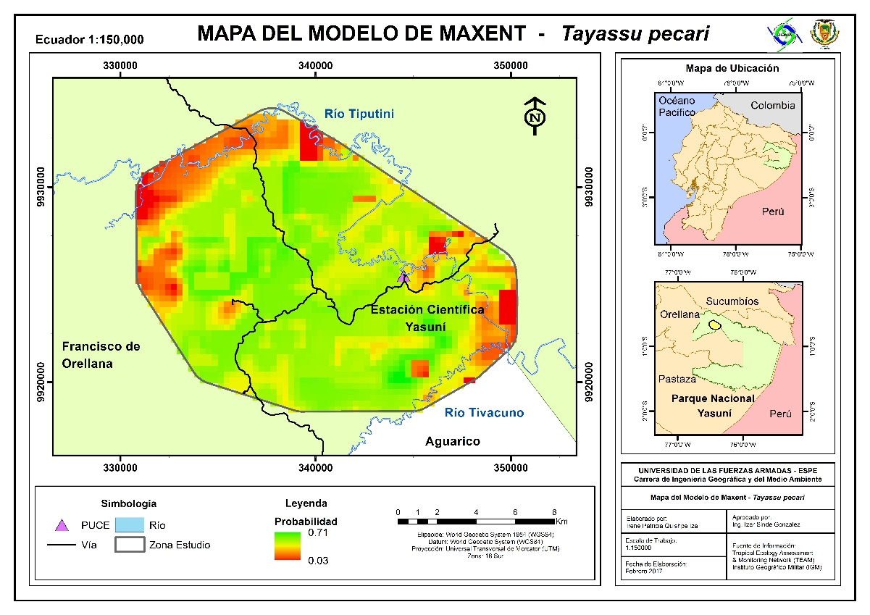
Resultados
Modelos de Máxima Entropía

Slide 18
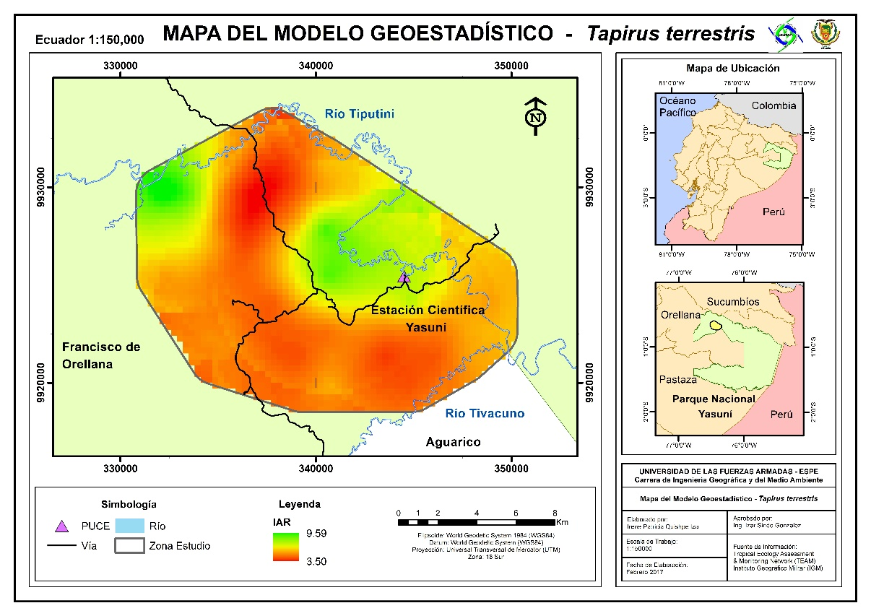
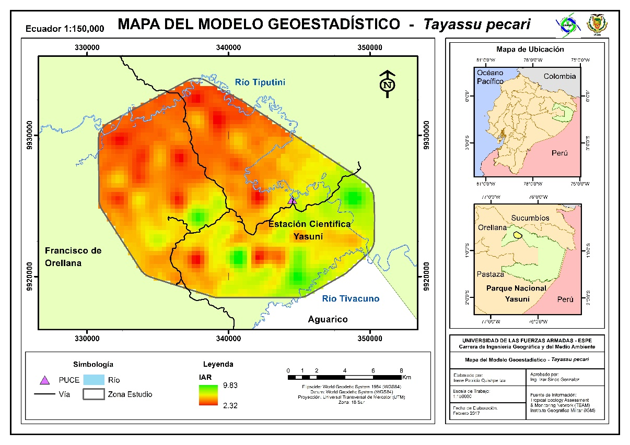
Resultados
Modelos Geoestadísticos

Slide 19
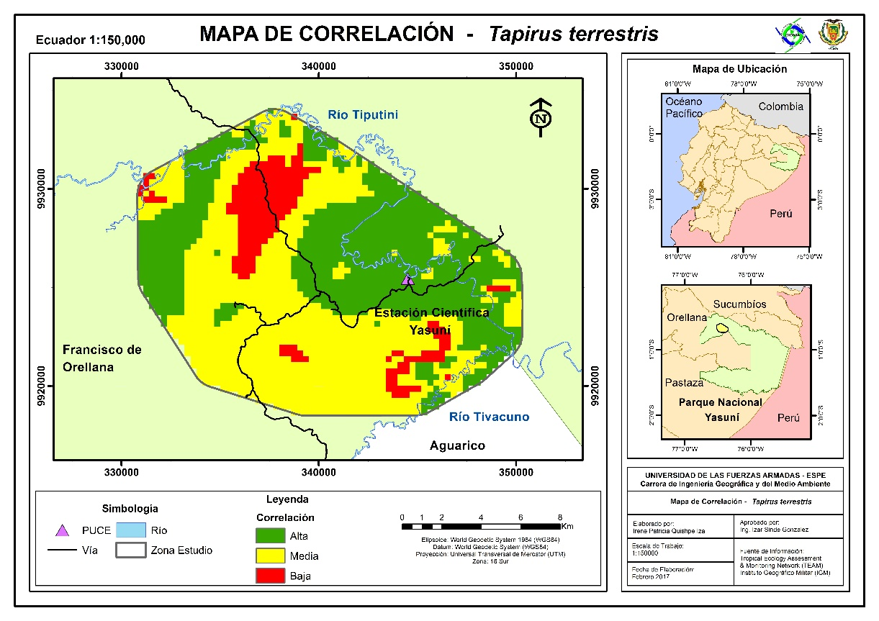
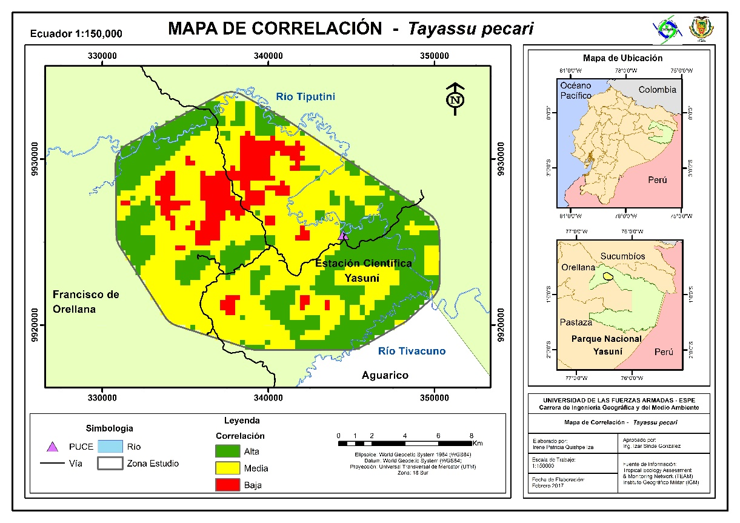
Resultados
Mapas de Correlación

Slide 20
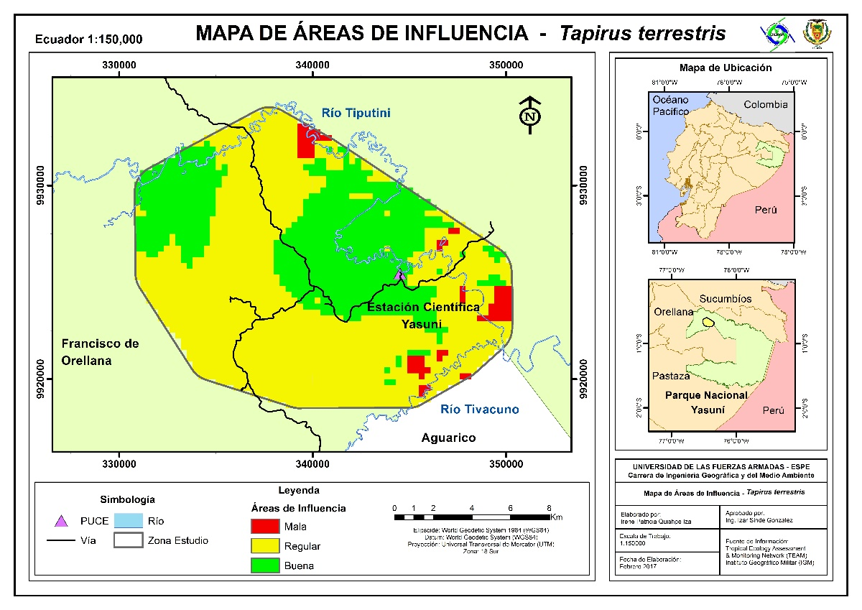
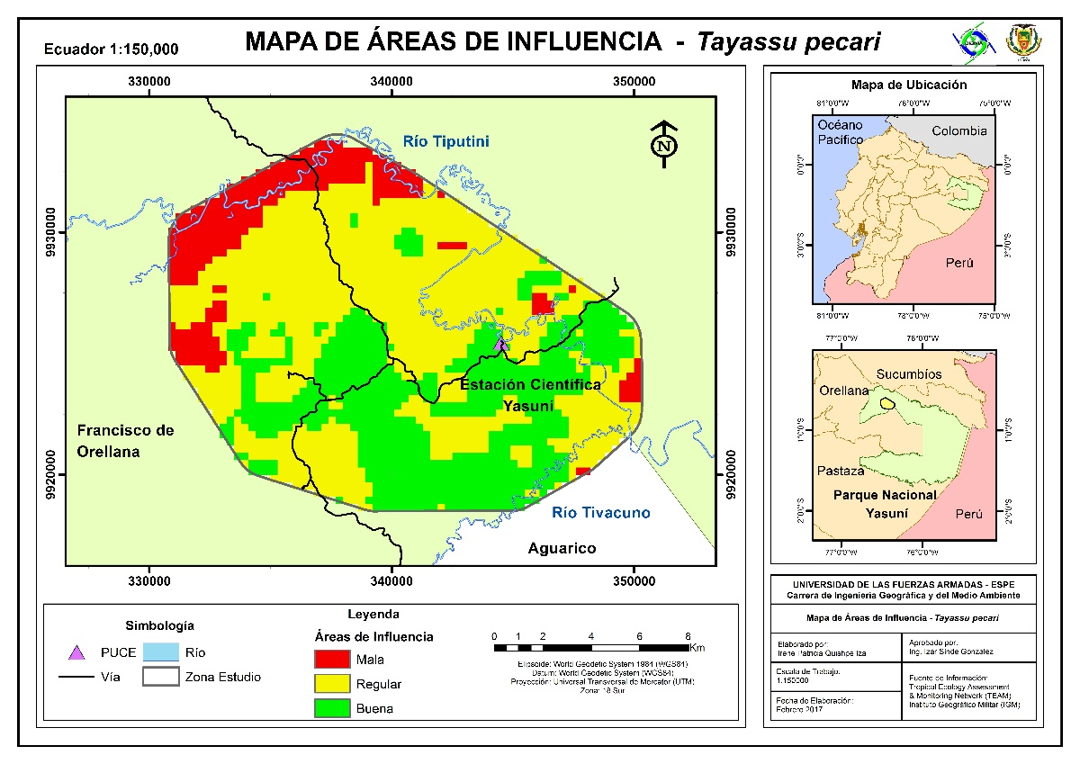
Resultados
Mapas de las Áreas de Influencia

Slide 21
Discusion
En un estudio realizado con el Tapirus terretris se obtiene un modelo de máxima entropía excelente, bajo la evaluación del AUC en comparación al nuestro que es aceptable, esto se debe a la gran diferencia del área de estudio dicha investigación se realizó a nivel de países en los cuales consta Ecuador, Perú y Colombia, tomando en cuenta que tiene 55 datos igual a este estudio. Además predice que para el 2080 el Tapirus terretris será una especie en peligro crítico (Iturralde, 2010).
El presente estudio concuerda con los que dice Durango (2011) que los resultados confirman el gran aporte que dan las cámaras trampa en especial para estudios relacionados con mamíferos medianos, al reducir costos y dar información de especies que son difíciles de ser detectadas en observaciones directas en la localidad, algunas consideradas en peligro. Con dichos datos se pueden realizar más análisis como en este caso para aplicar geoestadística y así obtener áreas de influencia de las especies. Además aportan con información útil sobre la abundancia, los patrones diarios de actividad y el estado de conservación de las especies. Cabe recalcar que Durango estudio cinco especies en las cuales están el Tapirus terrestris y el Tayassu pecari.

Slide 22
Conclusiones
Se evidencia claramente que los datos de índice de abundancia relativa no son los adecuados para el análisis geoestadístico por tener varias falencias e irrumpir en algunas reglas de la geoestadística como son:
  tener un coeficiente de variación alto
  tener efecto pepita en uno de los modelos
  tener valores atípicos que afectan al modelo drásticamente.
  contar con un número insuficiente de datos.
El área de estudio al tener un área aproximada de 220 km² es pequeña para un estudio con la herramienta maxent, ya que estudios relacionados abarcan territorios grandes como países o la unión de algunos de ellos.
.
Las áreas de influencia de las especies dentro de la zona de estudio son en su mayoría buena y regular. Estas son zonas en las que se podría crear un régimen de protección especial para las especies. De esa manera se podría favorecer su desarrollo y garantizar su supervivencia a amenazas antrópicas y naturales.

Slide 23
Recomendaciones
Para poder comprobar la bondad de los modelos sería recomendable llevar a cabo en el lugar de estudio una toma de muestras exhaustiva para verificar si los resultados propuestos son correctos.
Se recomienda revisar en campo la ubicación de las cámaras que tienen un mayor índice de abundancia relativa, para obtener una causalidad a la mayor presencia de animales en dichos lugares. Esta abundancia anómala se puede deber a la existencia de salares o aguajales en dichas zonas las hace atractivas a las especies objeto de estudio.
Para poder obtener mejores resultados en el modelo geoestadístico se recomienda tener más datos para así disminuir el rango de error.

Slide 24
“La tierra proporciona lo suficiente para
satisfacer las necesidades de cada hombre,
pero no la codicia de cada hombre”
Gandhi
GRACIAS

